Slide 1
Javascript 基础知识培训
By panda

Slide 2
目录
Javascript是什么？
Javascript能做什么？
Javascript有什么？
Javascript要怎么做？

Slide 3
Javascript是什么？
Javascript能做什么？
Javascript有什么？
Javascript要怎么做？

Slide 4
Javascript诞生背景
1995年前后，大部分因特网用户还仅仅通过 28.8 kbit/s 的调制解调器连接到网络，即便这时网页已经不断地变得更大和更复杂。而更加加剧用户痛苦的是，仅仅为了简单的表单有效性验证，就要与服务器进行多次地往返交互。设想一下，用户填完一个表单，点击提交按钮，等待了 30 秒的处理后，看到的却是一条告诉你忘记填写一个必要的字段。

Slide 5
Javascript的诞生
工作于 Netscape 的 Brendan Eich，开始着手为即将在 1995 年发行的 Netscape Navigator 2.0 开发一个称之为 LiveScript 的脚本语言，当时的目的是在浏览器和服务器（本来要叫它 LiveWire）端使用它。Netscape 与 Sun 及时完成 LiveScript 实现。

Slide 6
Javascript暗含的斗争
1995年，Netscape在NN2.0推出了LiveScript，并将其命名为Javascript
1996年，微软在IE3.0中推出Jscript
1997年6月，ECMA制定了ECMAScript Edition 1（ECMA-262）规范
1997年10月，微软推出IE4.0，成为第一个遵循ECMA规范的javascript引擎，比NN提前了一年。

Slide 7
Javascript的标准化
1997.06 ECMA第一版
1998.06 ECMA第二版
1998.10 DOM Level 1
1999.12 ECMA第三版
2000.11 DOM level 2
2003.03 ECMA第四版（失败）
2009年 ECMA第五版

Slide 8
Javascript是什么？
Javascript能做什么？
Javascript有什么？
Javascript要怎么做？

Slide 9
Javascript的应用
表单验证
动画效果
网页游戏
倒计时
……
结论：网页上面，一切需要逻辑处理的操作都可以由Javascript来完成

Slide 10
几个问题
为什么要学JavaScript？
因为你别无选择，只有JavaScript可以控制所有常用的浏览器，而且JavaScript是世界上最重要的编程语言之一，学习web技术必须学会JavaScript。
JavaScript是一种优美的语言，它很好，所以我们要学 ☺

Slide 11
几个问题（con’d）
JavaScript与Java相同吗？
javascript与java没有任何关系，他们本身就是两种语言，取成差不多的名字，主要是由于商业上的原因。
javascript是一种客户端脚本语言
java是服务器端语言。(是SUN公司的产品.)

Slide 12
几个问题（con’d）
JavaScript很难学吗？学习JavaScript需要什么软件？
不难，JavaScript入门很简单，你只要学过小学数学就可学好JavaScript，但是你要先学好HTML语言。
windows的记事本与浏览器就可以了（非大神推荐使用sublime text）

Slide 13
Javascript是什么？
Javascript能做什么？
Javascript有什么？
Javascript要怎么做？

Slide 14
Javascript 组成
DOM
BOM
ECMAScript

Slide 15
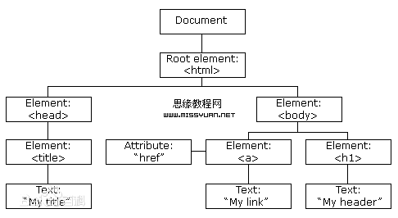
DOM（Document object model）

Slide 16
BOM（Browser object model）
1. 弹出新浏览器窗口的能力；
2. 移动、关闭和更改浏览器窗口大小的能力；
3. 可提供WEB浏览器详细信息的导航对象；
4.可提供浏览器载入页面详细信息的本地对象；
5 .可提供用户屏幕分辨率详细信息的屏幕对象；
6. 支持Cookies；
7. Internet Explorer对BOM进行扩展以包括ActiveX对象类，可以通过JavaScript来实现ActiveX对象。

Slide 17
Javascript语句
条件语句
循环语句
for
for … in…
while…
do…while…
多分支语句
switch

Slide 18
Javascript基本数据类型
未定义 undefined
字符串 string
数值 number
布尔值 boolean
函数 function
对象 object
使用typeof函数来判断
值类型
引用类型

Slide 19
Javascript是一门弱类型语言
何为弱类型
== 与 ===

Slide 20
逻辑运算、字符串运算与比较运算
逻辑与，逻辑或，逻辑非
字符串连接
等值判断与隐式转化
类型 | 运算规则
两个值类型比较 | 数据类型不同，必然不相同 数据类型相同，进行等值比较
值类型和引用类型比较 | 必然不相同
两个引用类型比较 | 比较引用地址

Slide 21
Javascript黑魔法
a !== a
a == !a
a == b && a == c && b != c
a != b && a != c && b == c

Slide 22
Javascript事件
事件：事件是可以被 JavaScript 侦测到的行为。 网页中的每个元素都可以产生某些可以触发JavaScript函数的事件。
事件举例：
鼠标点击（onclick）
页面或图像载入（onload）
鼠标悬浮于页面的某个热点之上（onmousevoer）
在表单中选取输入框（onfocus）
确认表单（onsubmit）
键盘按键（onkeydown）
注意：事件通常与函数配合使用，当事件发生时函数才会执行。

Slide 23
Javascript是什么？
Javascript能做什么？
Javascript有什么？
Javascript要怎么做？

Slide 24
Javascript的引入
<script type=“text/javascript” src=“example.js”></script>

Slide 25
Javascript变量
变量声明（显示声明与隐式声明）
var example = “example”;

Slide 26
第一个Javascript小程序
简单的计算

Slide 27
DOM
从get element 开始
getElementById
getElementsByTagName
querySelector
querySelectorAll

Slide 28
第二个Javascript程序
简单的在线计算器

Slide 29
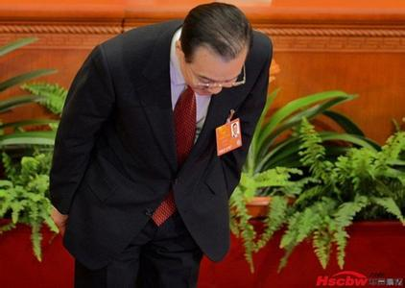
谢谢观赏

